Slide 1

GUIA PARA UMA DISTRIBUIÇÃO
SEGURA DE DOAÇÕES
CORONAVÍRUS (COVID-19)

Slide 2

Uma forma de ajudar pessoas vulneráveis que estão isoladas por causa do Coronavírus é a distribuição de alimentos e outros itens essenciais.
No entanto, é importante ter muito cuidado e seguir o protocolo para que os membros da igreja e as pessoas da comunidade não fiquem em risco.
Esta apresentação foi idealizada para ajudar os voluntários e as pessoas da igreja a permanecerem seguros, a fim de garantir que as distribuições realizadas pela igreja não aumentem o risco de transmissão do COVID-19 na comunidade.
Nota: além das distribuições, existem outras formas das igrejas responderem diante do Coronavírus, e, estas mesmas diretrizes de proteção podem ser aplicadas

Slide 3

DUAS REGRAS CHAVE
Siga as diretrizes nacionais de saúde pública do seu país em relação ao Coronavírus. A maioria dos governos seguirá as diretrizes da Organização Mundial da Saúde que podem ser encontradas aqui:
https://www.who.int/emergencies/diseases/novel-coronavirus-2019

Slide 4

DUAS REGRAS CHAVE
Se você está:
Sentindo-se doente ou tem algum dos sintomas
OU
b) Esteve em contacto com qualquer pessoa que tenha os sintomas, ou esteja se sentindo doente, ou apresente um resultado positivo no teste COVID-19, NÃO participe das atividades em resposta ao Coronavírus.

Slide 5

ITENS ALIMENTÍCIOS
Lave bem as mãos antes de embalar qualquer alimento e certifique-se de que todas as embalagens utilizadas para os alimentos estão limpas. Caso faça alguma pausa, lave as mãos novamente.
Somente incluir alimentos que precisam ser cozidos (arroz, massas, batatas, feijão, lentilhas, óleo, farinha, etc.), uma vez que o cozimento dos alimentos reduzirá o risco de transmissão. NÃO embale produtos alimentares que estejam frescos. Os suplementos vitamínicos devem estar nas embalagens originais, fechadas e, deve ficar claro para quem está as recebendo que, estas não são nem um tratamento, nem um preventivo para o vírus, mas, simplesmente um suplemento para o reforço de sua saúde.

Slide 6
ITENS ALIMENTÍCIOS
Deixe todos os pacotes de alimentos no portão ou porta da casa e NÃO entre na casa ou se socialize com as pessoas que estão sendo favorecidas.
Não aperte a mão de ninguém e mantenha uma distância mínima de 2 metros das pessoas.
Não tocar nos puxadores das portas, maçanetas e outras superfícies que normalmente são tocadas. Se o fizer, depois lave as suas mãos. Lembre de lavar as suas mãos regularmente durante a distribuição.
Lembre aos favorecidos para lavarem as suas mãos.

Slide 7

ITENS NÃO ALIMENTÍCIOS
A nossa recomendação é que sejam entregues apenas os itens que estejam na embalagem original. Isto pode incluir artigos de higiene como sabão, materiais de limpeza, absorventes higiênicos, fraldas.
Lave as mãos antes de montar as embalagens e certifique-se de que as embalagens estão limpas. Se fizer pausas durante a embalagem dos produtos, lembre de lavar as mãos antes de recomeçar.
Deixe todos os pacotes no portão ou porta da casa e NÃO entre na casa ou se socialize com as pessoas que estão sendo beneficiadas.

Slide 8
ITENS NÃO ALIMENTÍCIOS
Não aperte a mão de ninguém e mantenha uma distância mínima de 2 metros das pessoas.
Não tocar nos puxadores das portas, maçanetas e outras superfícies que normalmente são tocadas. Se o fizer, depois lave as suas mãos. Lembre-se de lavar as suas mãos regularmente durante a distribuição.
Lembre aos favorecidos para lavarem as suas mãos.

Slide 9

TREINAMENTO DE VOLUNTÁRIOS
Certifique-se de que todos os voluntários compreendem as diretrizes de saúde pública e as diretrizes acima citadas da MNC antes de participar das atividades. Se alguém não estiver bem ou apresentar algum sintoma, não deve participar. Os voluntários que têm saúde frágil também não devem participar das atividades.
Se o sabão e a água não estiverem facilmente disponíveis ao realizar as distribuições, certifique-se de que os voluntários têm um higienizador de mãos (à base de álcool) para que possam limpar as mãos regularmente.

Slide 10


Evite tocar nos olhos, nariz e boca.
Pratique a higiene respiratória, ou seja, cubra a boca e o nariz com o cotovelo dobrado ou em um tecido/papel descartável quando tossir ou espirrar. Em seguida, elimine imediatamente o tecido/papel usado.
Lave as mãos regularmente - mesmo que aparentemente não estejam sujas. Assista ao vídeo: https://www.youtube.com/watch?v=y7e8nM0JAz0
Mantenha distância de outras pessoas – ficar mais de 2 metros das pessoas.
RECOMENDAÇÕES GERAIS
PARA TODOS

Slide 11
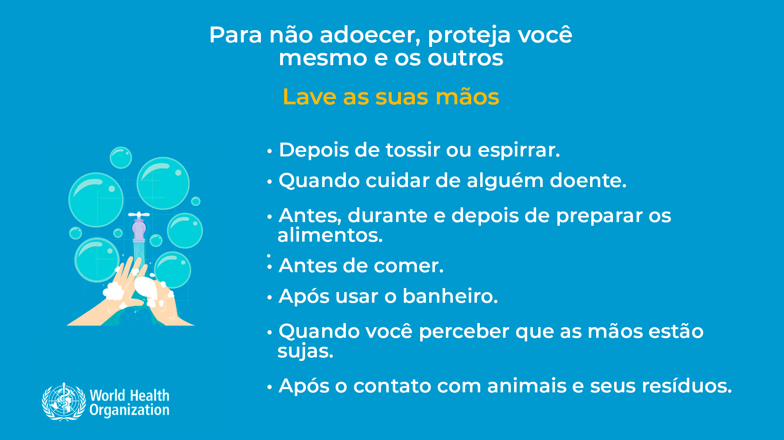

Slide 12
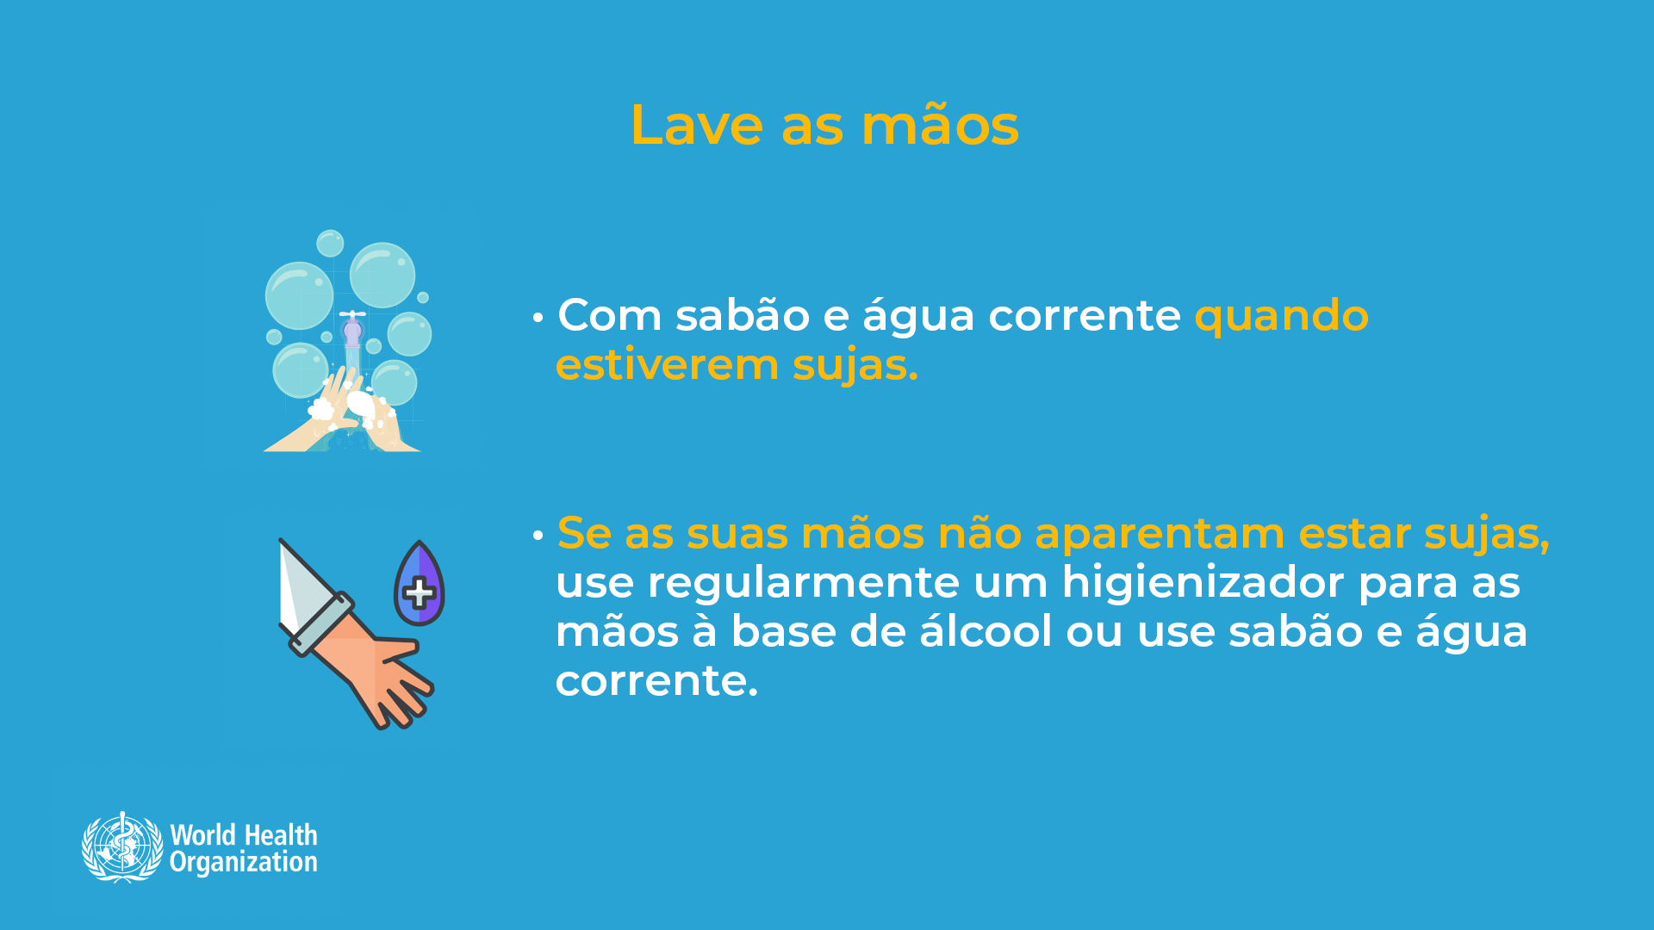

Slide 13
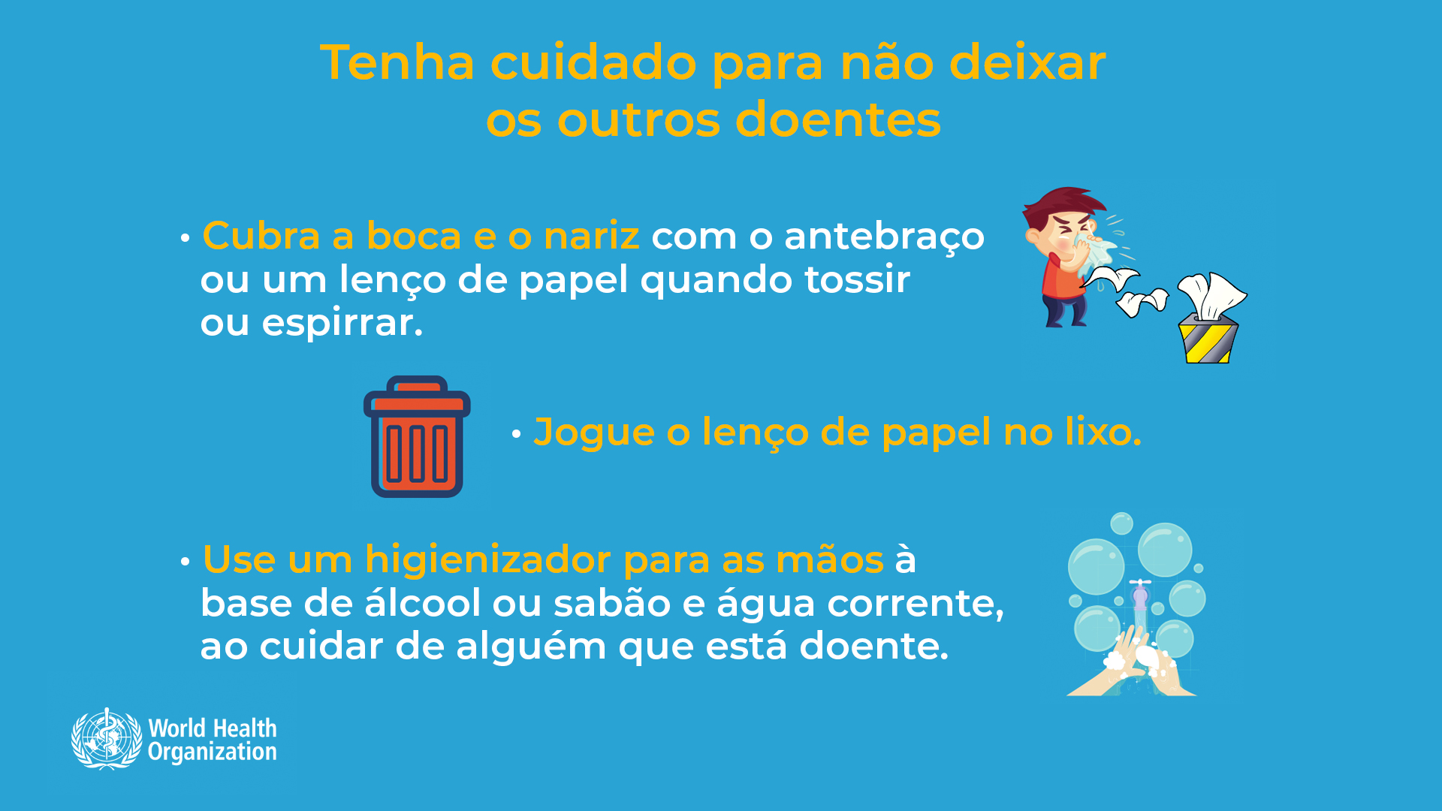

Slide 14
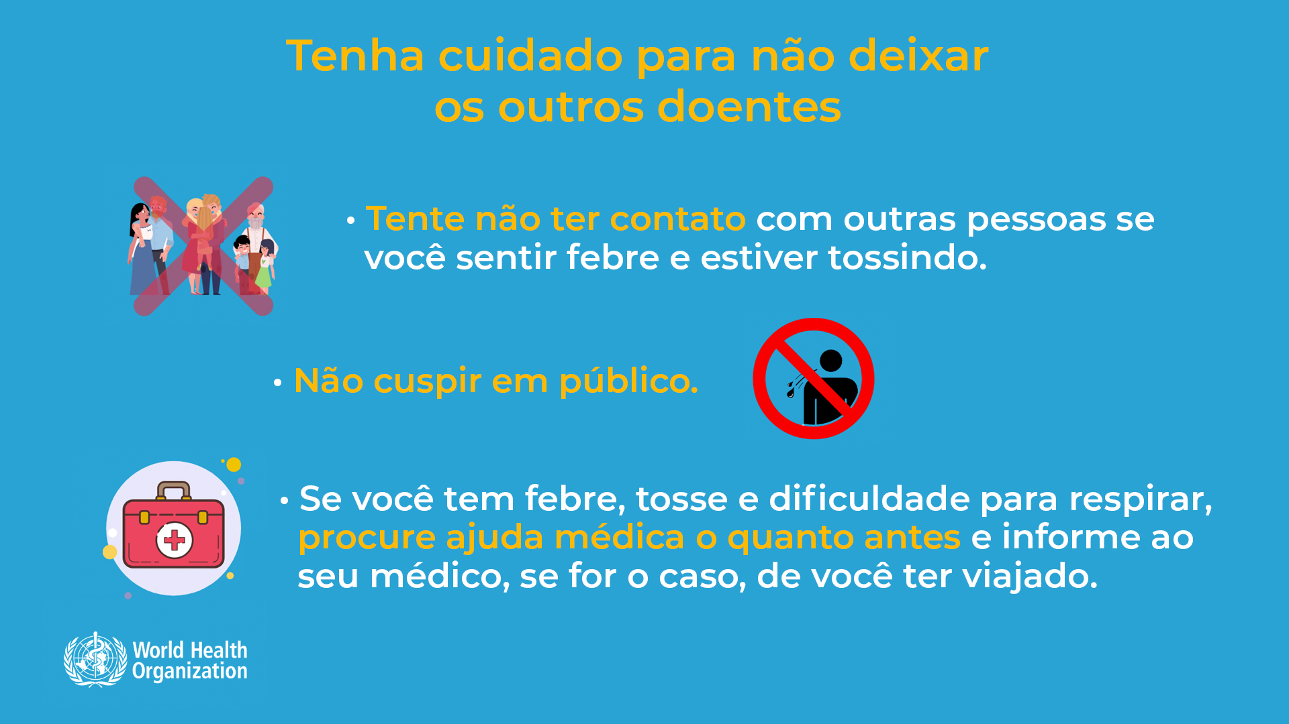

Slide 15
Para perguntas e respostas sobre o Coronavírus acesse:
https://www.who.int/news-room/q-a-detail/q-a-coronaviruses

Slide 16


